Slide 1
Bootstrap
От Методи Кирилов

Slide 2
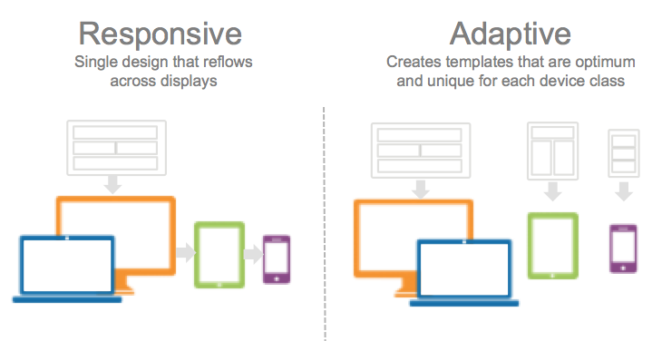
Адаптивен дизайн
Адаптивен дизайн е адаптирането на презентацията иле уеб страницата както е показано по долу.
Има 5 водещи принципа за адаптивен дизайн:
Ubiquity
Flexibility.
Performance.
Enhancement.
Future-Friendly

Slide 3
Какво е Bootstrap
01
02
03
Bootstrap е безплатна рамка за front-end за разработка с отворен код за създаванена сайтове и уеб приложения
Създаден, за да даде възможност за бързо реагиране на уеб сайтове,ориентирани към мобилни устройства
Bootstrap прави опит за реалност на уеб дизайна. Това дава възможност на уеб страница или приложение да разпознава размера и ориентацията на екраните на потребителя и автоматично да адаптира съответно дисплея

Slide 4
Край

